Slide 1
«Совиниада»
Математический КВН для учащихся 5 классов

Slide 2
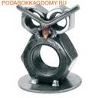
«Совиниада» приветствует вас…

Slide 3
Первый ЛУЗик – «Разминка»
На грядке сидели 4 воробья. К ним прилетели еще 2 воробья. Кот Васька подкрался и схватил одного воробья. Сколько воробьев осталось на грядке?
Четверо играли в домино 4 часа. Сколько часов играл каждый?
По дороге 2 мальчика шли и 2 рубля нашли. За ними еще четверо идут, сколько они найдут?
Петух, стоя на одной ноге, весит 3 кг. Сколько он весит, стоя на двух ногах?
Найти 2 таких числа, произведение которых 24 и частное тоже 24.
Сколько получится десятков, если 2 десятка умножить на 3 десятка?
Пассажир такси ехал в село. По дороге он встретил пять грузовиков и три легковые машины. Сколько всего машин ехало в село?
Ребята пилят бревно на части определенной длины. Отпиливание одного такого куска занимает одну минуту. За сколько минут они распилят бревно длиной 5 метров на пять частей?

Slide 4
Второй ЛУЗик – «Лабиринт»
3 | 2 | 7 | 9 | 5
1 | 4 | 3 | 1 | 9
1 | 7 | 2 | 6 | 8
9 | 5 | 3 | 2 | 1
1 | 5 | 7 | 4 | 3

Slide 5
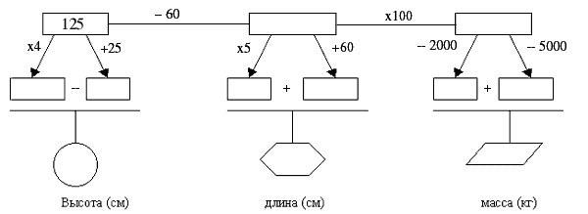
Третий ЛУЗик – «Сколько?»

Slide 6
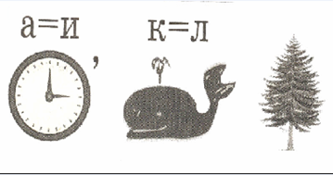
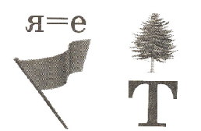
Четвертый ЛУЗик – «Ребусы»

Slide 7
Пятый ЛУЗик – «Шуточные задачи»
По дороге вдоль кустов, Шло 11 хвостов, Сосчитать я также смог, Что шагало 30 ног. Это вместе шли куда – то Петухи и поросята. А вопрос мой к вам таков: Сколько было петухов?

Slide 8
Пятый ЛУЗик – «Шуточные задачи»
Прилетели галки, сели на палки. Если на каждой палке, Сидит по одной галке, Тогда для одной галки, Не хватает палки. Если на каждой палке, Сидит по две галке, То одна из палок, Будет без галок. Сколько было галок? Сколько было палок?

Slide 9
Пятый ЛУЗик – «Шуточные задачи»
Как-то рано, по утру, Птицы плавали в пруду. Белоснежных лебедей - Втрое больше, чем гусей, Уток было восемь пар, Вдвое больше, чем гагар. Сколько было птиц всего, Если нам еще дано, Что всех уток и гусей, Столько, сколько лебедей?

Slide 10
Шестой ЛУЗик – «Логогрифы»
Арифметический знак я, В задачнике найдешь меня Во многих строчках. Лишь “О” ты вставишь, Зная как, и я – географическая точка.
Он – грызун не очень мелкий, Ибо чуть побольше белки, А заменишь “У” на “О” – Будет круглое число.
Я – пространственное тело, И не сложен я с натуры, Если ж вставить “Л” умело, Стану домом я культуры.

Slide 11
Ребята,
давайте жить
дружно!

